Slide 1
銀河団の非熱的放射とCTA
藤田 裕（大阪大学）

Slide 2
内容
銀河団ガスについて
銀河団からの非熱的放射の観測
  宇宙線の性質
陽子か電子か？ 加速メカニズムは？
  電波放射の種類ごとに
CTAでの展望
  今の段階では細かい予想より背景を知ることが重要

Slide 3
銀河団ガスについて

Slide 4
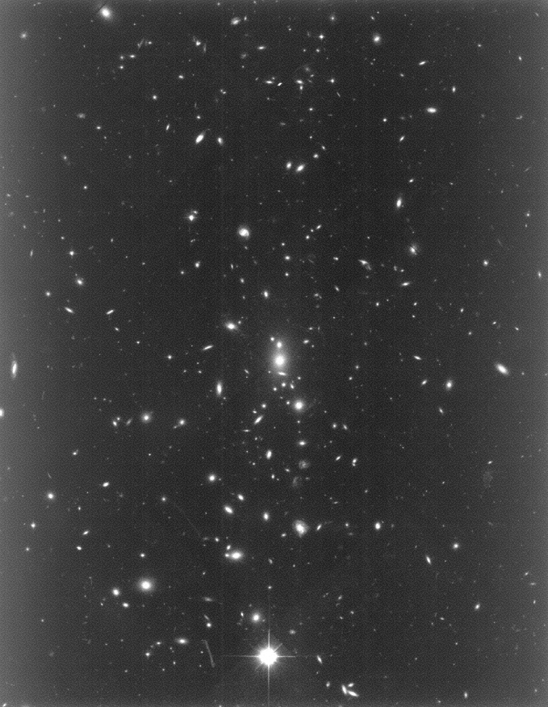
銀河団のスケール
銀河団
  質量～10¹³⁻¹⁵ M
  含まれる銀河数～10-1000
  大きさ～Mpc
宇宙で最も大きな重力的に閉じた天体
(van Dokkum et al. 1998)

Slide 5
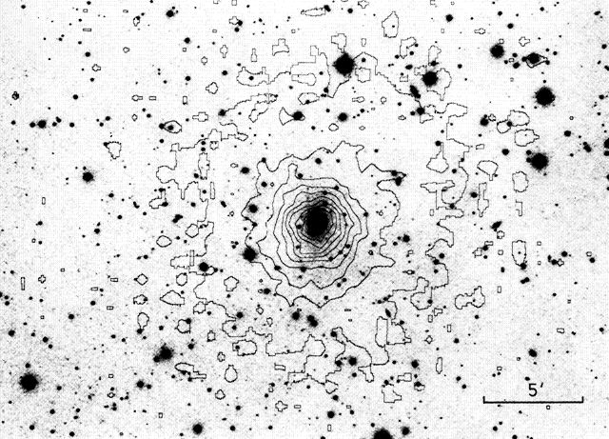
銀河団をX線で見ると
Contours: X-ray
(Nulsen et al.
1982)
銀河団は T～2-10 keV の高温ガスで満たされている(銀河団ガス; intracluster medium; ICM)
以前はあまり構造がないと思われていた

Slide 6
銀河団ガス (ICM)
質量
  4-10 × 銀河の総質量
  1/4 -1/10 × 銀河団のダークマターを含む全質量
温度 (2-10 keV)
  重力ポテンシャルの深さ
  ガスはプラズマ状態
平均密度
  ~10⁻³ cm⁻³
X線放射機構
  Bremsstrahlung （熱的放射）
磁場
  ファラデー回転などから ~1-30 μG
宇宙線
ガス
ポテンシャル

Slide 7
銀河団からの非熱的放射の観測

Slide 8
Cool Core
銀河団ガスの冷却時間
  コア (100 kpc) では宇宙年齢以下、その外は宇宙年齢以上
コアは冷えるはずだがあまり温度が下がっていない
  何らかの加熱源がある
  cool core
Cool core は銀河団衝突があると破壊される
  cool-core cluster (CC)
     非衝突銀河団
  non-cool-core cluster (NCC)
     衝突銀河団
外周領域
冷えない
コア
冷える
Cooling Flow?
銀河団

Slide 9
非熱的電波放射
銀河団ガスからは広がった電波放射が見つかることがある
  一部の銀河団のみ（~10-20%)
3種類に分類される
  Halo
    大きさ ~Mpc
    non-cool-core cluster の中心部にみられる、偏光は弱い
  Relic
    大きさ ~Mpc
    cluster の周辺部にみられる、偏光が強い
  Mini-halo
    大きさ ~数100 kpc
    cool-core cluster の中心部にみられる、数は少ない

Slide 10
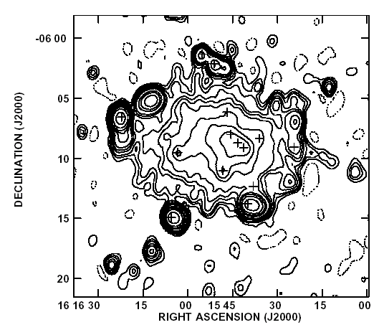
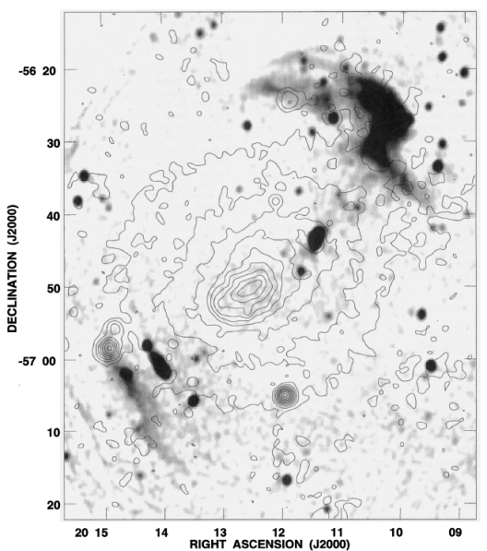
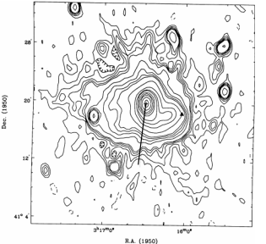
非熱的電波放射
Halo Relic Mini-halo
Feretti et al. (2001)
Röttgering et al. (1997)
Sijbring (1993)
シンクロトロン放射
  少なくともローレンツ因子 ~10⁴の電子は銀河団ガスに存在

Slide 11
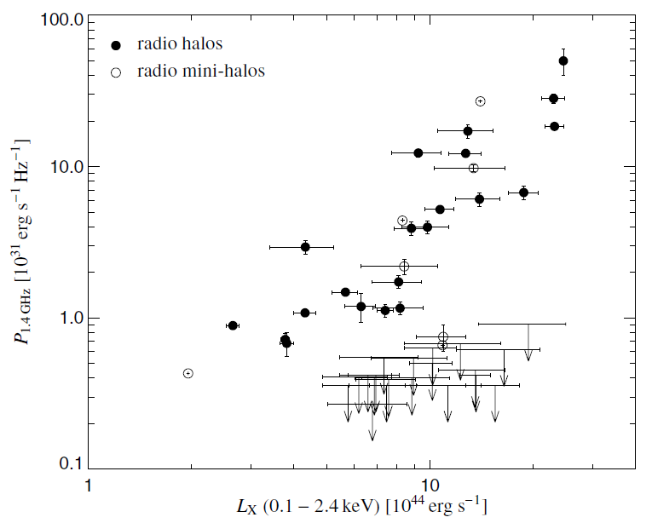
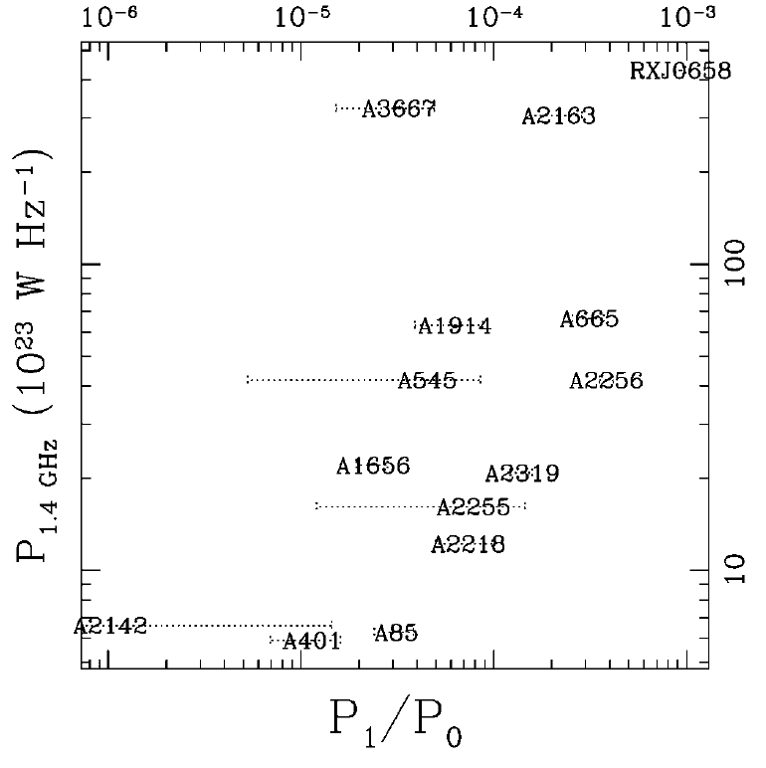
相関関係
電波強度はX線光度や形のゆがみ具合と相関がありそう
  重い銀河団、衝突した銀河団で電波放射が観測される傾向
  電波放射が検出されていない銀河団も多数あることに注意
電波強度
電波強度
X線光度
ゆがみ具合
Enβlin et al. (2011) Buote (2001)

Slide 12
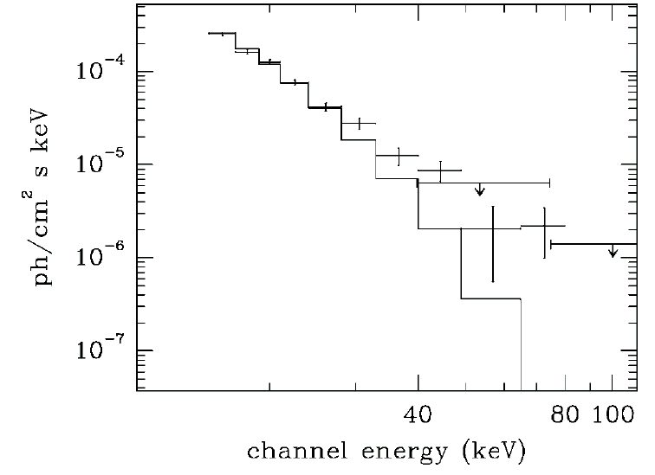
硬X線放射
Excess
BeppoSAX
  硬X線領域(50 keV)で放射を発見
  高エネルギー電子（γ～10⁴）による逆コンプトン散乱
ただしすざくの観測では否定的 (Wik et al. 2009)
Extrapolation of
thermal emission
かみのけ座銀河団
Fusco-Femiano et al. (1999)

Slide 13
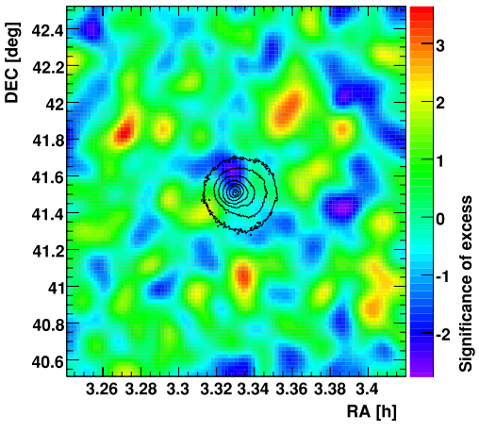
ガンマ線
今のところ検出の報告はない
MAGIC によるペルセウス銀河団
(Aleksić et al. 2010)

Slide 14
電子か陽子か？
加速メカニズムは？

Slide 15
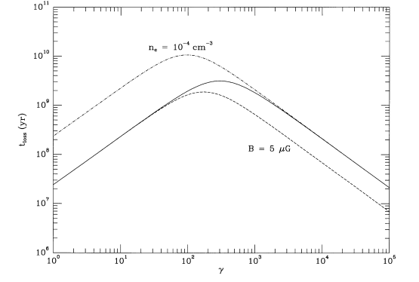
銀河団での宇宙線粒子
電子の冷却時間
  γ10² で Coulomb loss, γ10² でシンクロトロンか逆コンプトンが効く
    冷却時間は観測されているシンクロトロン電波放射に寄与するγ~10⁴ で ~10⁸ yr
    銀河団の年齢（~10¹⁰ yr）と比べると圧倒的に短い
    加速直後に冷えるはず
冷却時間
Sarazin (1999)
γ

Slide 16


銀河団での宇宙線粒子
陽子の衝突時間
  ほとんどエネルギーを失わない
粒子の拡散時間
  磁場ゆらぎとの散乱
  p  10¹⁷ eV では銀河団から逃げない
  陽子は銀河団内に蓄積する

Slide 17
電子か陽子か？
電波放射は1次電子か、2次電子か
  衝撃波や乱流で直接加速された電子からの放射（１）
  宇宙線陽子と銀河団ガス陽子の相互作用でできた電子からの放射（２）
直観的な予想
  電子はすぐ冷える
    （１）の場合は加速現場から放射する。加速が終わるとすぐ消える
  陽子は冷えずに銀河団内部に蓄積される
    （２）の場合はどの銀河団から放射が見つかるはず。加速が終わっても放射は続く？

Slide 18
非熱的電波放射
電波放射は存在が確認されている
  加速メカニズムは電波放射の種類で分類するのがよい
Relic
  衝撃波による加速
    衝撃波は銀河団衝突、構造形成（降着）で発生
Halo
  電子の乱流再加速
    乱流は銀河団衝突で発生
  蓄積された陽子を起源とする２次電子
Mini-halo
  陽子を起源とする２次電子
    陽子の起源は銀河団衝突か銀河団中心のAGN

Slide 19
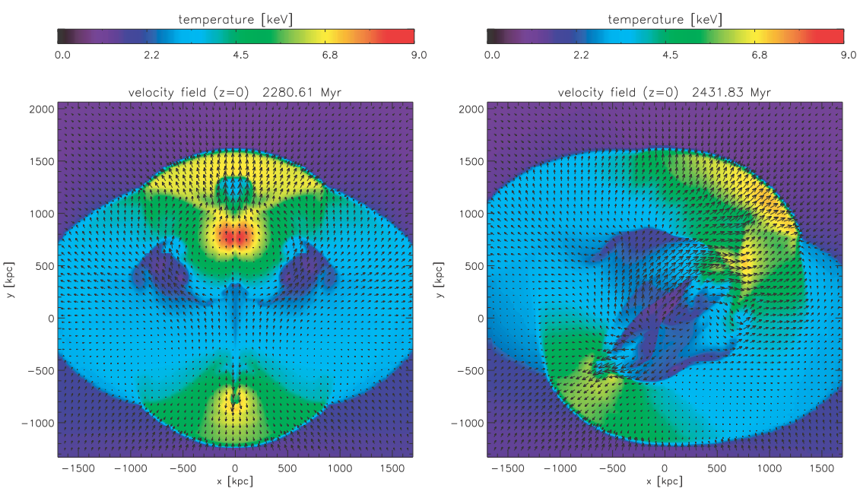
Relic
偏光している
  衝撃波で加速された電子が有力
銀河団衝突シミュレーション (Weeren et al. 2011)
  CIZA J2242.8 + 5301 の relic を再現

Slide 20
Halo
衝突銀河団に多く見られる
  衝突が終わると消えるメカニズム
  偏光はない
乱流加速
  余り効率はよくないが、γ~10⁴ の電子ぐらいなら加速できる (Brunetti 2001; Fujita, Takizawa, & Sarazin 2003)
  衝突が終われば乱流は減衰し、加速も終了する
    電子は急速に冷え、電波放射は消える

Slide 21
乱流加速
  銀河団衝突で起きる (Fujita, Takizawa, & Sarazin 2003)
小さな銀河団が
大きな銀河団と衝突
銀河団ガス中に
乱流が発生
乱流が Alfvén 波を励起
加速された粒子から
非熱的放射が出る
Alfvén 波が共鳴散乱で
電子を加速

Slide 22
陽子起源説
陽子起源説を唱える人もいる
銀河団衝突が終わると放射が消えるメカニズム (Enβlin et al. 2011)
  銀河団衝突が起きると、乱流で宇宙線陽子が密度の高い銀河団中心部に運ばれ圧縮される
    pp-interaction が起き、電波放射が観測される
  衝突後は乱流が収まる
    streaming で宇宙線は外側に去ってしまう
    磁場も弱くなる
    電波放射が消える

Slide 23
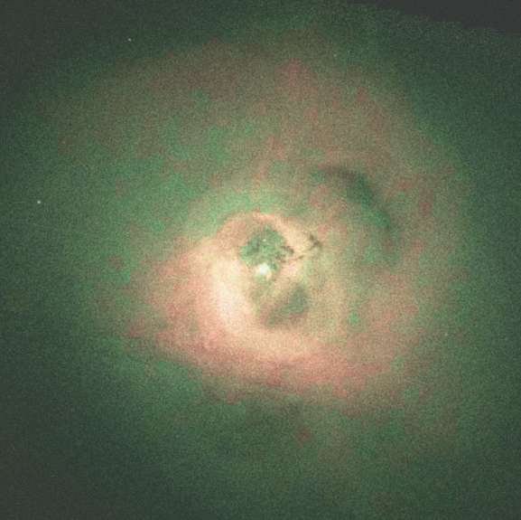
Mini-halo
加速メカニズムの研究はこれから
  Holo と同じく乱流？ (e.g. Murgia et al. 2009)
  AGN？ (Fujita et al. 2007; Fujita & Ohira 2010)
Perseus Cluster 中心部
(Fabian et al. 2003)

Slide 24
CTAでの展望

Slide 25
理論予想
乱流でガンマ線が出るほどの高エネルギーまで粒子を加速するのは難しい
  構造形成（銀河団形成）衝撃波による加速を考える
    Totani & Kitayama (2000), Fujita & Sarazin (2001), Inoue et al. (2005), …
銀河団ならではの衝撃波の性質
  Mach 数が小さい
    M~1-4
    銀河団ガスの温度が高いため
  温度が低い銀河団周辺部は Mach 数は大きいが、寄与する銀河団ガスの量は少ない

Slide 26
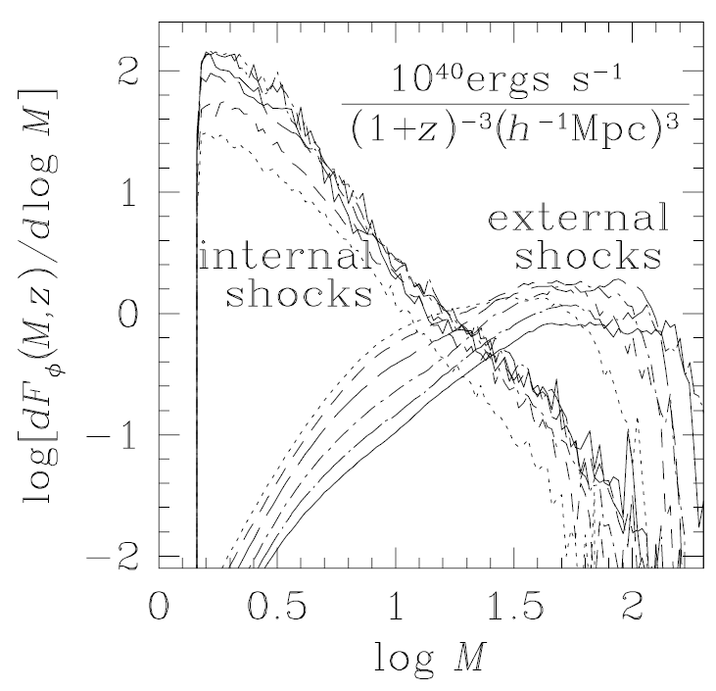
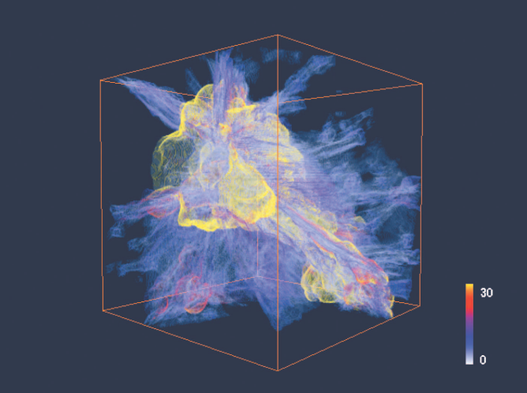
Mach 数分布
Cosmological simultion (Ryu et al. 2003)
  Kinetic energy ﬂux per unit comoving volume
衝撃波の分布

Slide 27
Cosmological simulation の例
Pinzke & Pfrommer (2010)
構造形成衝撃波での粒子加速はモデルで与える
  電子、陽子
  加速効率は適当 (Pinzke & Pfrommer 2010 は最大50%)
構造形成は小さい天体から大きい天体へ比較的秩序正しく行われる
  粒子加速も同様？
数値計算で多くの銀河団について粒子加速を計算し、経験則を導く
  経験則を実際の銀河団にあてはめ（質量、ガス分布など）ガンマ線放射を計算

Slide 28
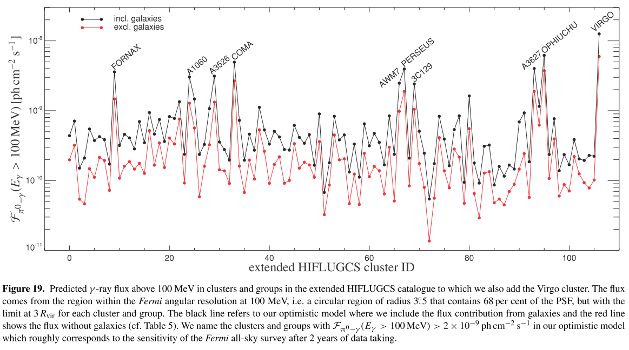
結果
Pinzke & Pfrommer (2010) での予想
  > 100 MeV での flux

Slide 29
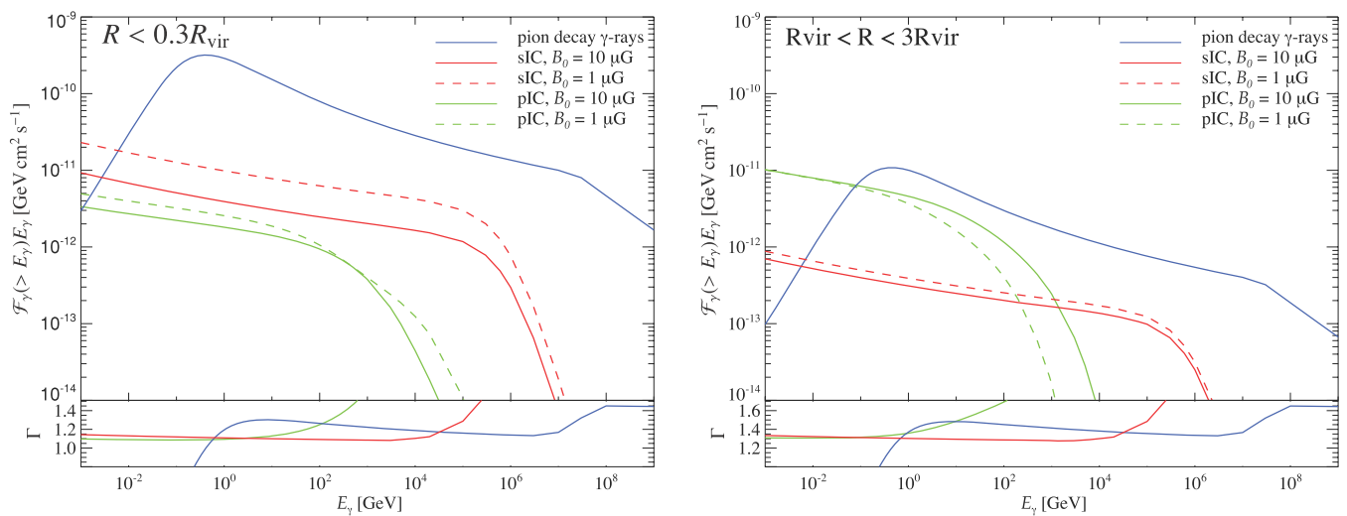
スペクトル
中心部 外周部
pion decay
pIC
pion decay
pIC
中心部では pion decay γ-ray が主
外周部では primary electron による inverse Compton (pIC) も同程度に効く

Slide 30
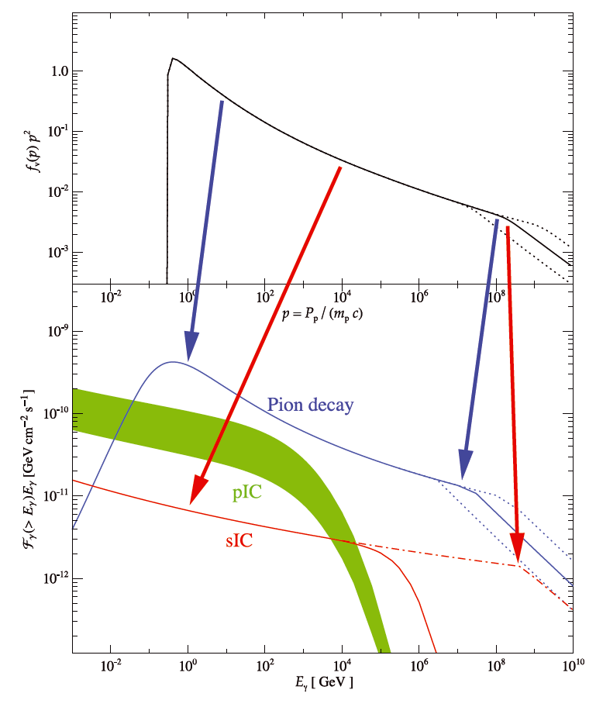
スペクトルを決めるもの
Coulomb
hadronic loss
曲がり具合は
Mach 数分布より
陽子のスペクトル
Escape
γ線のスペクトル
cooling
KN

Slide 31
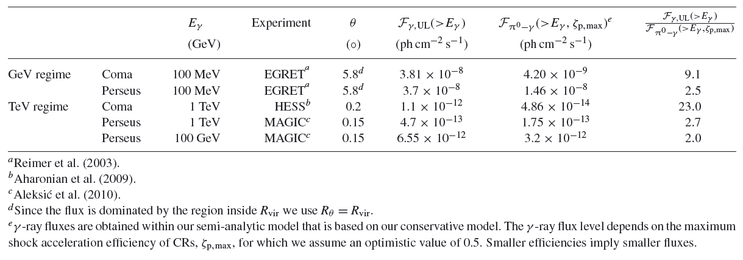
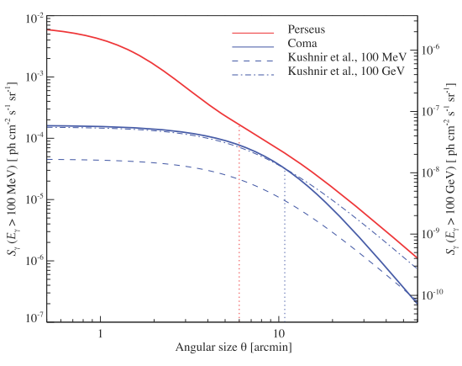
具体例
予想
Coma, Perseus cluster
上限
表面輝度分布
1’ 10’

Slide 32
考慮すべきこと
AGN
  銀河団の中心にはAGNがある
    ガンマ線を放射する (Perseus cluster)
Cool core の加熱
  宇宙線が加熱している可能性がある
    エネルギーが低いので CTA の領域では効かない (Fujita & Ohira 2011)
ダークマター
  annihilation でガンマ線？ (Totani 2004, Pinzke et al. 2011)
  ダークマターの clump の分布に依存
    ダークマターの性質にももちろん依存

Slide 33
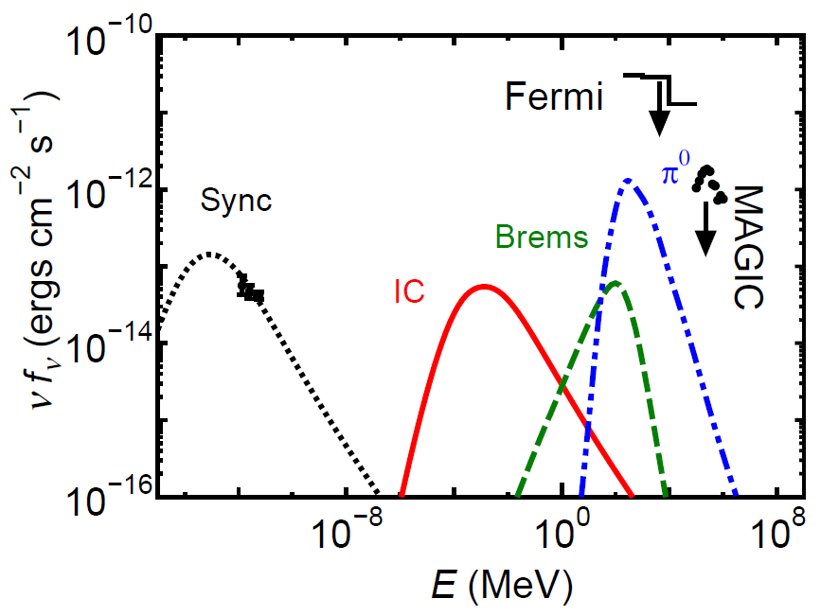
Cool core からの放射
Fujita & Ohira (2011)
  銀河団形成でできた宇宙線は入っていない

Slide 34
まとめ
銀河団での宇宙線
  シンクロトロン電波放射が観測されている
    宇宙線電子の存在
    ガンマ線は未検出。陽子の存在はよく分からない
宇宙線の加速
  衝撃波、乱流
  加速が終わると電子はすぐ冷え、陽子は蓄積される
CTAによる観測
  構造形成衝撃波で加速された宇宙線からの放射について予想がされている

